Slide 1
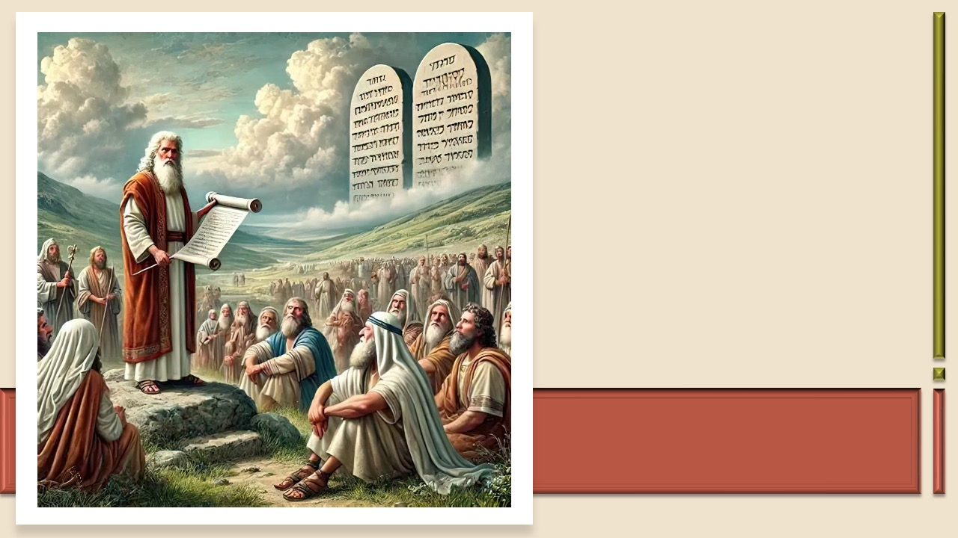
LOYAUTÉ SUPRÊME : ADORATION AU MILIEU DE LA GUERRE
Leçon 7 pour le 15 novembre 2025

Slide 2

« Dieu est esprit, et il faut que ceux qui l'adorent, l'adorent en esprit et en vérité » (Jean 4.24).
« Tu n'auras pas d'autres dieux devant ma face » (Exode 20.3)... On peut ne pas se prosterner devant des idoles de bois ou de pierre et transgresser quand même le premier commandement.
Beaucoup de ceux qui professent être les disciples du Christ violent ses principes. Mais le Seigneur du ciel ne reconnaît pas pour ses enfants ceux qui cultivent dans leur cœur quelque chose qui prend la place que lui seul doit occuper. Pour les uns, c'est la satisfaction de leurs appétits, pour d'autres, l'amour de la mode ou du monde…
(Ellen G. White,
Pour mieux connaître Jésus-Christ, p. 324.
Dieu nous a donné dans cette vie bien des choses sur lesquelles nous pouvons placer nos affections, mais, en exagérant ce qui est légitime en soi, nous devenons idolâtres... Tout ce qui nous sépare de Dieu et diminue notre intérêt pour les choses éternelles est une idole.
Ceux qui emploient le temps précieux que Dieu leur donne, temps acquis à un grand prix, pour embellir leur maison et en tirer vanité, pour suivre les modes et les coutumes du monde, ne privent pas seulement leur âme de la nourriture spirituelle qui lui est nécessaire, mais ne donnent pas à Dieu ce qui lui revient. »

Slide 3
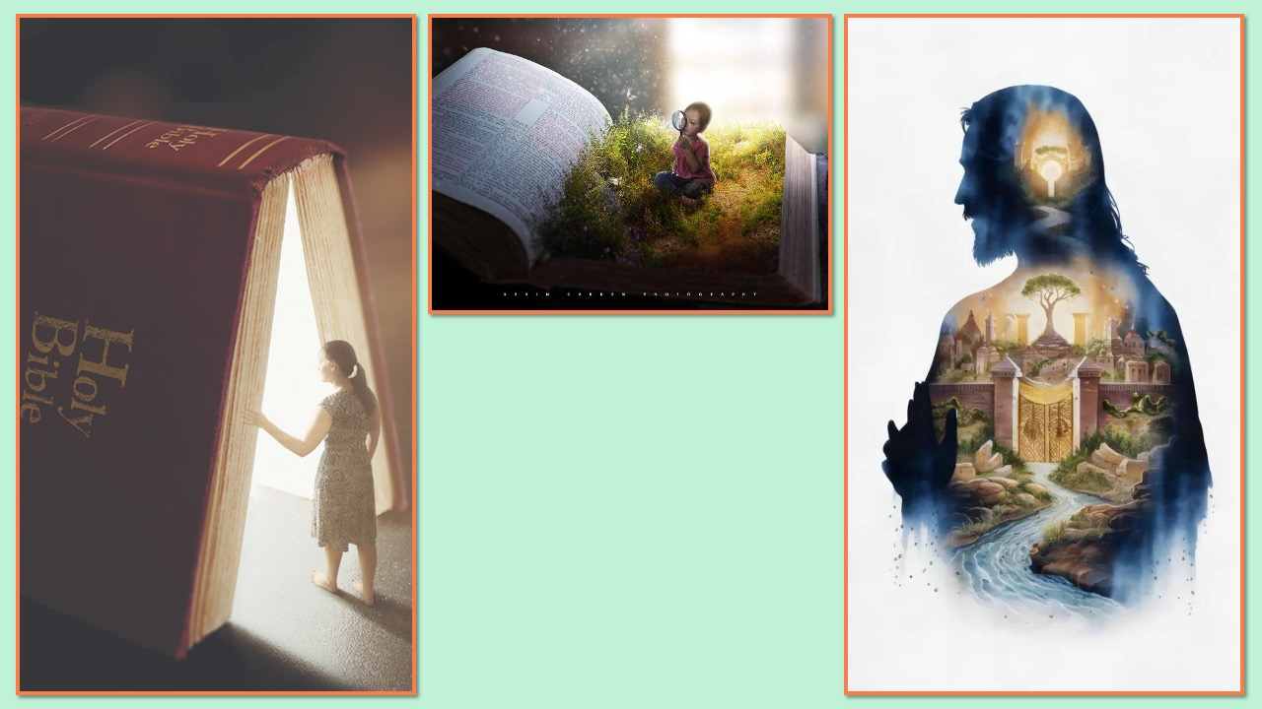
« Cherchez premièrement le royaume et la justice de Dieu ; et toutes ces choses vous seront données par-dessus. »
Matthieu 6.33

Slide 4
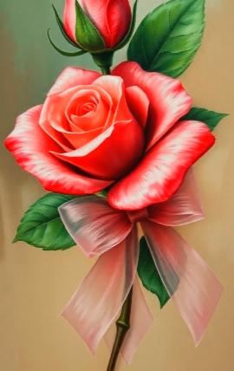
« Remercions Dieu des tableaux riants qu'il étale sous nos yeux. Recueillons, afin de pouvoir les contempler toujours, les précieuses assurances de son amour :
Le Fils de Dieu, quittant le trône de son Père et voilant sa divinité sous notre humanité afin d'arracher l'homme à la puissance de Satan ; son triomphe en notre faveur, triomphe qui nous ouvre le ciel et nous révèle le lieu où la divinité manifeste sa gloire ; l'humanité déchue retirée de l'abîme dans lequel le péché l'avait plongée, et réintégrée dans la communion du Dieu infini ;
Le croyant sortant, par la foi au Rédempteur, victorieux de l'épreuve, revêtu de la justice de Jésus-Christ et élevé jusqu'à son trône : voilà les tableaux sur lesquels le Seigneur veut que nous arrêtions nos regards. »
(Ellen G. White,
Le Meilleur chemin, p.115-117
« Les anges surveillent la manière dont vous représentez votre Maître céleste aux yeux du monde. Que celui qui vit pour intercéder en votre faveur devant le Père soit le sujet de votre conversation. Quand vous serrez la main d'un ami, que ce soit avec la louange de Dieu au cœur et sur les lèvres, et les pensées de cet ami se porteront vers Jésus. »

Slide 5

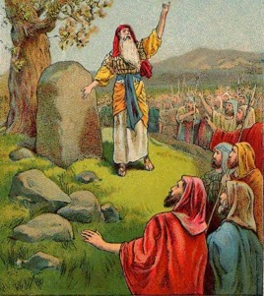
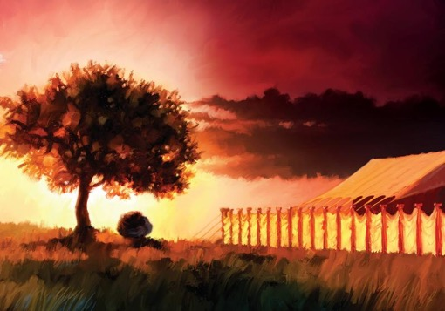








Face au miraculeux passage du Jourdain, tous les rois cananéens furent remplis de crainte (Josué 5.1). Le terrain était préparé pour une conquête immédiate.
Cependant, ce ne fut pas la priorité pour Israël. Ils devaient chercher premièrement la communion avec Dieu.
Au milieu de la conquête, ils firent une halte pour se consacrer à nouveau au Seigneur lors d'une grande assemblée entre les monts Ébal et Garizim.
Alors qu'ils approchaient de la fin de la conquête, ils réalisèrent une nouvelle étape importante d'adoration : ériger le Sanctuaire à Silo.
Adorer avant de conquérir :
Le renouvellement de l'alliance (Josué 5.1-9)
La première Pâque en Canaan (Josué 5.10-12)
Adoration entre les montagnes :
Un autel pour adorer (Josué 8.30-31)
Se souvenir de la loi (Josué 8.32-35)
Un lieu spécial pour adorer :
L'érection du Sanctuaire (Josué 18.1)

Slide 6
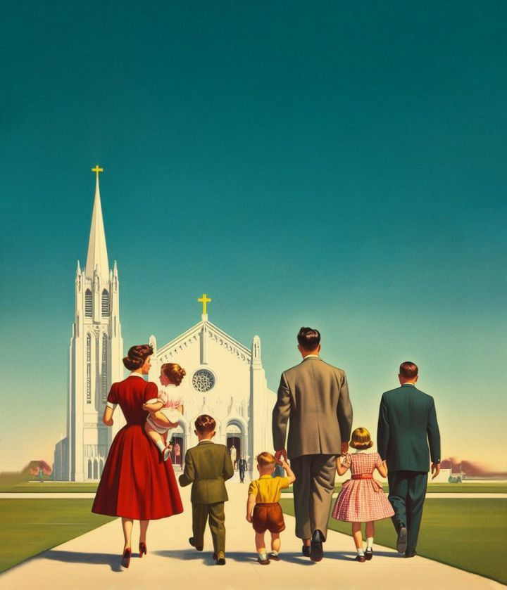
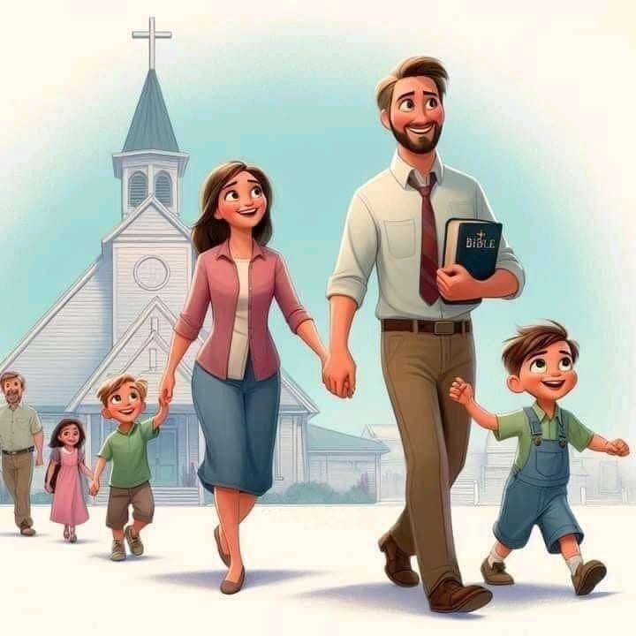
Vous recevrez une puissance, p. 109.
Le Seigneur parle au cœur qui s'humilie lui-même devant lui. Tandis que l'autel de la prière et le trône de la grâce sont saisis par la foi, nous recevons de la main de Dieu cette torche céleste qui éclaire notre obscurité et nous convainc de notre besoin spirituel.
Le Saint-Esprit révèle la vérité divine à celui qui cherche avec sincérité le trésor céleste. Si nous nous soumettons à sa direction, il nous conduit dans toute la lumière. Tandis que nous contemplons la gloire du Christ, nous sommes changés en son image.
Nous possédons cette foi qui agit par amour et purifie l'âme. Nos cœurs sont renouvelés et amenés à l'obéissance à Dieu en toutes choses.

Slide 7
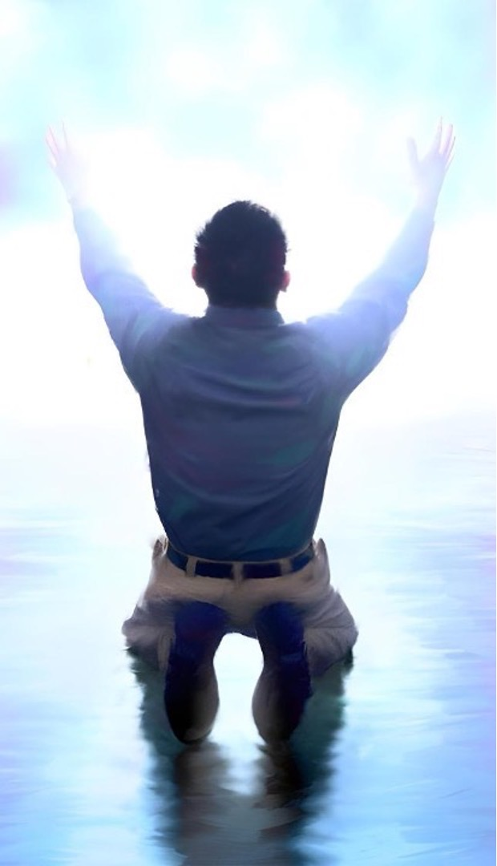
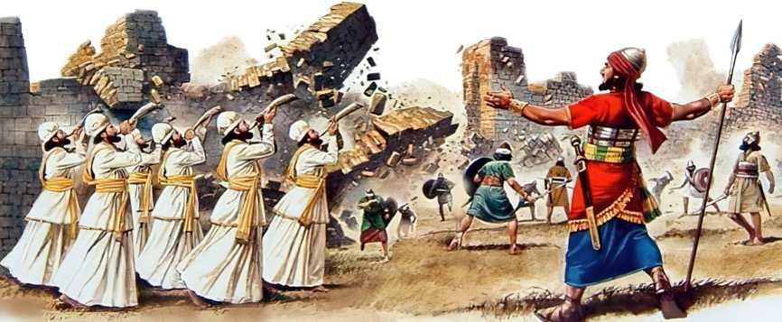
ADORER AVANT DE CONQUÉRIR

Slide 8

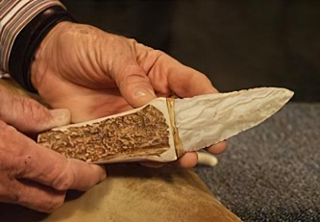

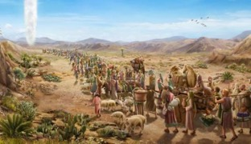
LE RENOUVELLEMENT DE L'ALLIANCE
“En ce temps-là, l'Éternel dit à Josué : Fais-toi des couteaux de pierre, et circoncis de nouveau les enfants d'Israël, une seconde fois.” (Josué 5.2)
Guilgal est le nom qui fut donné au campement israélite, centre de commandement dans la première partie de la conquête. Quelle signification fut donnée à ce nom (Josué 5.9) ?
Bien que plus de 40 années se soient écoulées depuis leur sortie d'Égypte, Israël n'était toujours pas entré dans la Terre promise. Maintenant, leurs pieds la foulaient. C'était le moment d'ôter « l'opprobre de l'Égypte » et de renouveler l'alliance avec Dieu.
Avant de manger la première Pâque, les hommes israélites furent circoncis, car aucun incirconcis ne pouvait y participer (Exode 12.48). Mais, parce qu'ils avaient refusé d'entrer en Canaan la première fois, l'alliance fut rompue et aucun Israélite ne fut circoncis dans le désert (Josué 5.5).
Pour renouveler l'alliance, il était nécessaire de répéter ce signe physique (Genèse 17.10). Cet acte plaçait l'important en premier lieu. Pour nous, c'est un exemple à imiter : « Cherchez premièrement le royaume et la justice de Dieu ; et toutes ces choses vous seront données par-dessus » (Matthieu 6.33).

Slide 9
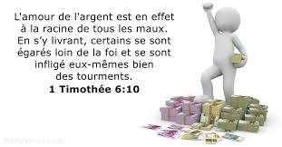
L'Israël spirituel doit se lever et retrouver sa force en Dieu en renouvelant son alliance avec lui.
La convoitise, l'égoïsme, l'amour de l'argent et l'amour du monde se sont immiscés dans les rangs des observateurs du sabbat.
Ces maux détruisent l'esprit de sacrifice. Ceux dont la convoitise a gagné le cœur n'en sont pas avertis. Elle s'y est introduite imperceptiblement, et si elle n'est pas arrachée jusqu'à la racine, leur destruction sera aussi sûre que celle d'Acan.
Beaucoup ont enlevé le sacrifice de l'autel de Dieu. Ils aiment le monde, l'argent, et, à moins que ne se produise en eux un changement radical, ils périront
(Ellen White,
Témoignages pour l’Église, vol. 2, p. 423, 424.

Slide 10

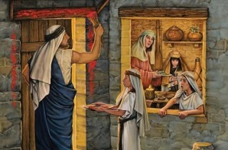
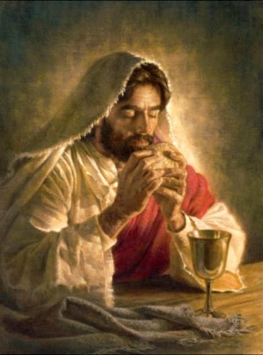
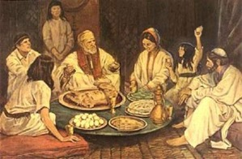
LA PREMIÈRE PÂQUE EN CANAAN
“Les enfants d'Israël campèrent à Guilgal ; et ils célébrèrent la Pâque le quatorzième jour du mois, sur le soir, dans les plaines de Jéricho.” (Josué 5.10)
De l'Égypte à Canaan, Israël suivit un processus « chiasmatique », répétant les événements dans l'ordre inverse :
Égypte
Circoncision et Pâque
la Mer Rouge
Désert
Le Jourdain
Circoncision et Pâque
Canaan
La première Pâque fut un symbole de la libération de l'Égypte. La seconde Pâque, célébrée par la nouvelle génération, fut le symbole de leur prise de possession de la Terre promise.
Peu avant sa crucifixion, Jésus donna à ce rite une nouvelle signification, avec de nouveaux symboles : l'agneau devint du pain, et le sang devint du vin.
Aujourd'hui, ce sont des symboles du corps et du sang de notre Rédempteur, qui nous fait sortir d'Égypte (c'est-à-dire de notre péché), et nous conduit vers la Terre promise (1 Corinthiens 11.23-26).

Slide 11
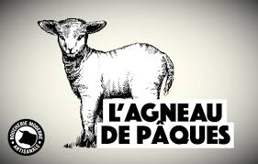
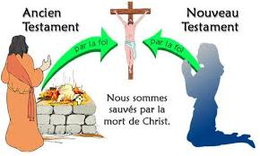
La Pâque devait être une fête à la fois commémorative et préfigurative. Non seulement elle rappelait la délivrance de la servitude égyptienne, mais elle préfigurait la suprême délivrance que Jésus devait apporter au monde.
L’agneau du sacrifice représentait « l’Agneau de Dieu », notre unique espérance de salut. Par son immolation, dit l’apôtre Paul, le Christ est devenu « notre Pâque » (1 Corinthiens 5.7).
Mais il ne suffisait pas que l’agneau pascal fût immolé ; il fallait que son sang fût aspergé sur les poteaux de la porte. C’est ainsi que les mérites du Sauveur sont imputés aux âmes croyantes.
Jésus a non seulement donné sa vie pour le monde, mais pour chacun individuellement, à condition qu’il s’approprie les vertus de son sacrifice expiatoire.
Ellen G. White,
Patriarches et Prophètes, p. 249, 250

Slide 12
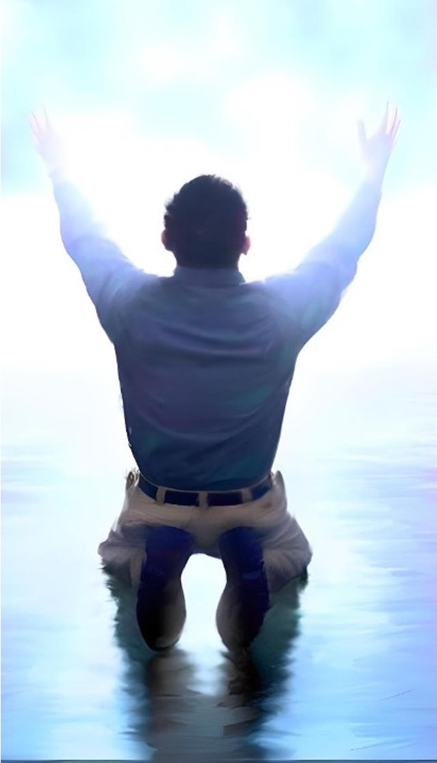
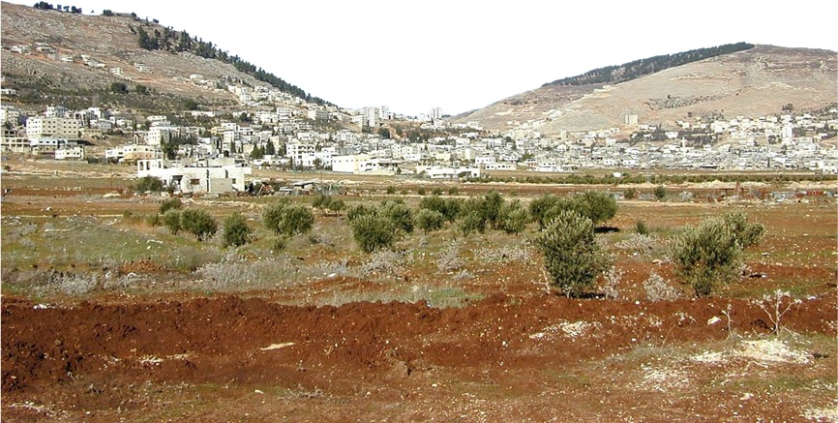
ADORATION ENTRE LES MONTAGNES

Slide 13

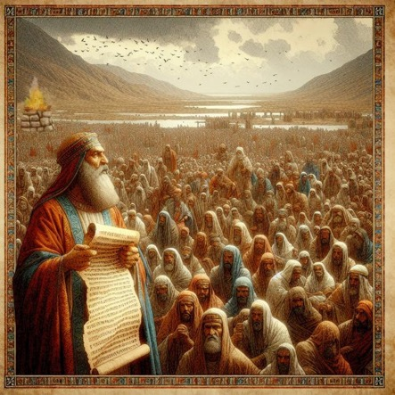
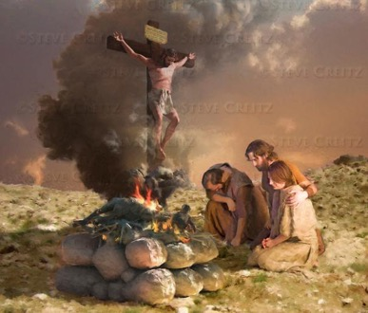
UN AUTEL POUR ADORER
“Alors Josué bâtit un autel à l'Éternel, le Dieu d'Israël, sur le mont Ébal.” (Josué 8.30)
Moïse avait ordonné qu'en entrant en Canaan, on bâtisse un autel sur le mont Ébal, et qu'on loue Dieu (Deutéronome 27.5-7). Pourquoi sur le mont Ébal et non sur le Garizim ?
L'autel ainsi que les lois qui devaient être inscrites sur un monument et lues devant le peuple étaient liés aux bénédictions et aux malédictions (Deutéronome 27.12-13). Sur Garizim on prononçait la bénédiction, sur Ébal, la malédiction.
Jésus a été fait malédiction pour nous, afin que nous puissions recevoir la bénédiction (Galates 3.13-14). Cet autel est, pour nous, une image claire du sacrifice de Jésus en notre faveur.
Au milieu de la conquête, Israël chercha un moment pour se consacrer à nouveau à Dieu. C'est une invitation à imiter leur exemple, en nous consacrant à Dieu, non seulement individuellement, mais aussi en tant que peuple élu de Dieu.

Slide 14

Des autels de renouveau
« Tous ceux qui s'approchent de la parole de Dieu pour y trouver une direction, avec un esprit humble et en recherche, déterminés à connaître les conditions du salut, comprendront ce que disent les Écritures.
Mais ceux qui mêlent à leur investigation de la parole un esprit qu'elle n'approuve pas, retireront de leur recherche un esprit qu'elle n'a pas imparti.
Le Seigneur ne s'adressera pas à un esprit qui ne se sent pas concerné. Il ne gaspille pas son instruction avec celui qui est volontairement irrévérencieux ou souillé.
Mais le tentateur éduque toute pensée qui se soumet à ses suggestions, et il désire annuler l'effet de la sainte loi de Dieu. »

Slide 15

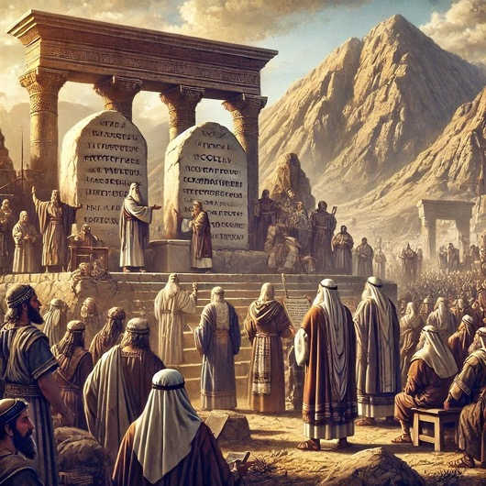
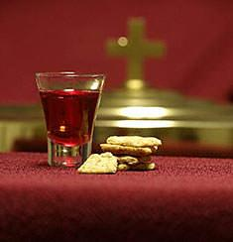
SE SOUVENIR DE LA LOI
“Et là, Josué écrivit sur les pierres une copie de la loi que Moïse avait écrite devant les enfants d'Israël. ” (Josué 8.32)
Après avoir bâti l'autel sur le mont Ébal, Josué dressa des pierres et les recouvrit de chaux. Ensuite, il écrivit sur elles une copie de la loi [Deutéronome, qui incluait les Dix Commandements et diverses lois, ainsi que les bénédictions et les malédictions] (Josué 8.32 ; Deutéronome 27.2-3).
Finalement, la loi fut lue devant le peuple, divisé en deux parties — une de chaque côté de chaque montagne (Josué 8.33-35). De cette manière, l'alliance entre Dieu et son peuple fut renouvelée.
Ceci est aussi un appel pour nous. En tant que peuple du reste de Dieu, nous devons renouveler périodiquement notre alliance avec Lui, en nous souvenant de la manière dont Il nous a conduits jusqu'ici, et des bénédictions qu'Il n'a cessé de nous accorder.
En plus de notre renouvellement personnel, la Sainte Cène nous offre également ce moment spécial de renouvellement en tant que peuple de Dieu.

Slide 16
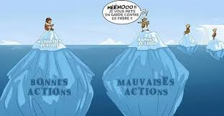
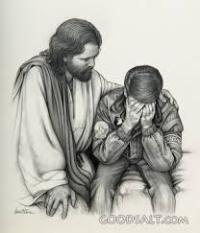
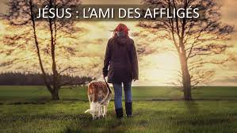
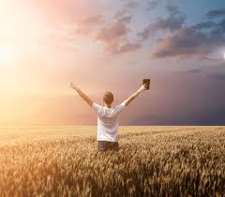
Ecrite sur les pierres
« Dieu a pour objectif d'exprimer, par l'intermédiaire de son peuple, les principes de son royaume.
Pour que celui-ci les manifeste dans sa vie et son caractère, il désire le séparer des coutumes, habitudes et pratiques du monde.
Il cherche à le rapprocher de lui, afin de lui faire connaître sa volonté.
(Conseils aux éducateurs, aux parents et aux étudiants, p. 258.)

Slide 17
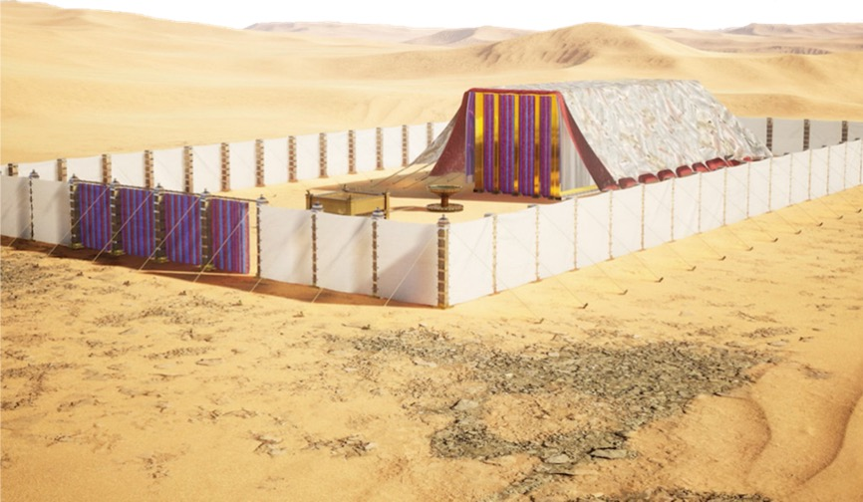
UN LIEU SPÉCIAL POUR ADORER

Slide 18
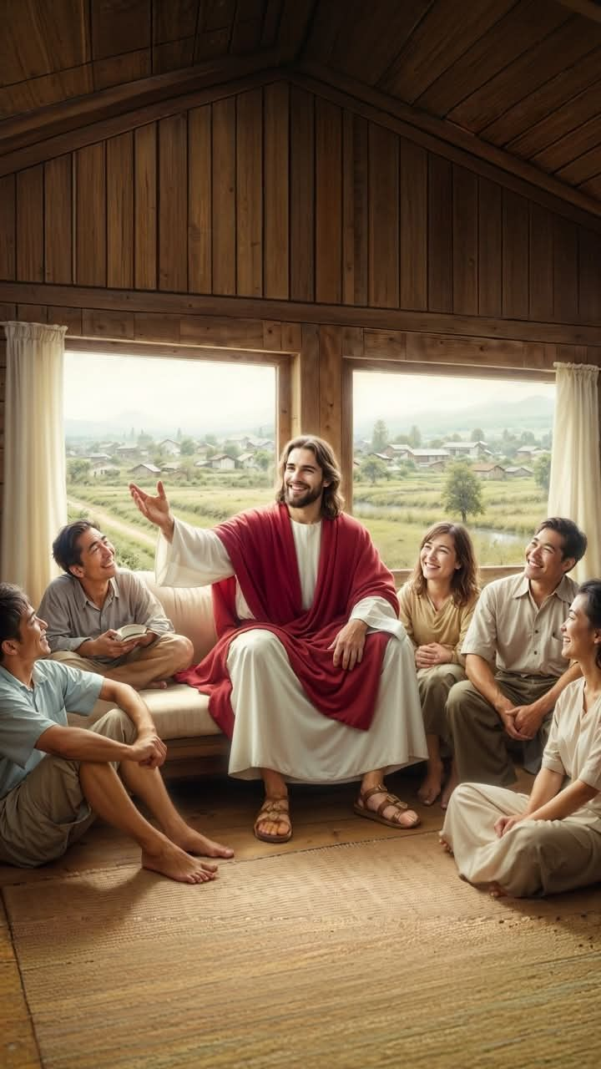
En attendant sa présence
« Pendant son séjour sur terre, le Christ a accompli l'œuvre pour laquelle il avait quitté le trône de Dieu dans les cieux.
Il a œuvré pour l'humanité afin que, grâce à Son œuvre, celle-ci puisse s'élever au niveau des valeurs morales de Dieu.
Il a revêtu la nature humaine afin d'élever la famille humaine, de la rendre participante de la nature divine et de la placer sur un terrain ferme auprès de Dieu.
Chacune de ses actions a été accomplie en faveur du monde déchu, afin de rechercher la brebis qui s'était éloignée du troupeau et de la ramener à Dieu.
Lift Him Up, p. 208

Slide 19
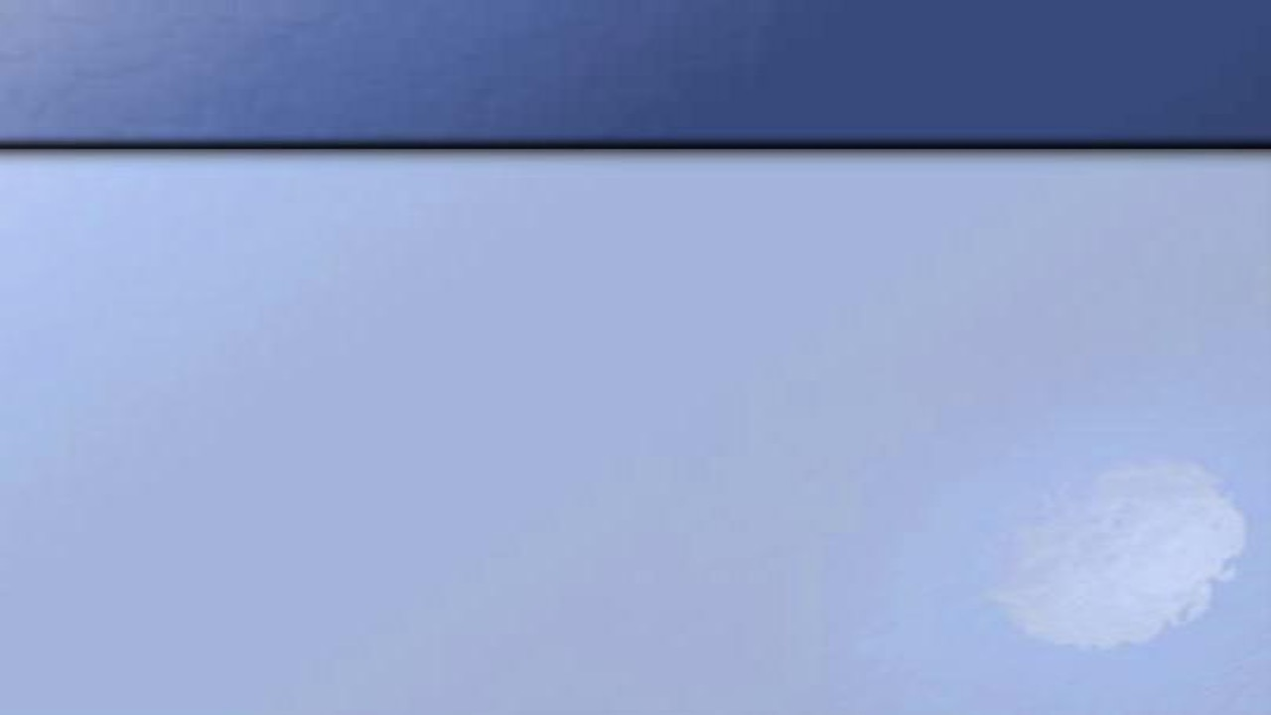
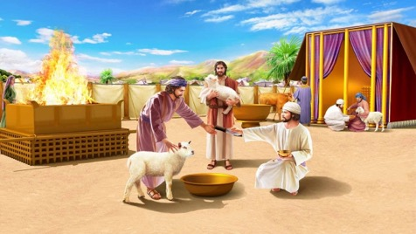
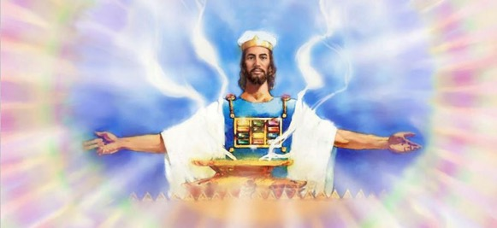
L'ÉRECTION DU SANCTUAIRE
« Toute l'assemblée des enfants d'Israël se réunit à Silo, et ils y placèrent la tente d'assignation. Le pays était soumis devant eux.» (Josué 18.1)
Le pays avait été soumis par Israël. Le territoire avait été réparti aux tribus les plus importantes, bien que sept tribus n'aient pas encore reçu leur part. Les guerriers de Ruben, de Gad et de la demi-tribu de Manassé allaient être envoyés vers leurs possessions au-delà du Jourdain.
Avant que les tribus ne se séparent, un acte spécial et indispensable fut accompli : l'érection du Tabernacle, le centre d'adoration d'Israël (Josué 18.1).
Le Sanctuaire, comme demeure visible de Dieu, était le point de cohésion, où tous s'unissaient dans l'adoration. Sans la présence de Dieu, la possession de la terre n'avait aucun sens.
Aujourd'hui, alors qu'il reste encore des géants modernes et postmodernes à vaincre, il est d'une importance vitale que nous fixions notre regard sur le Sanctuaire Céleste, où Jésus intercède pour nous.

Slide 20

“Chacun avait ainsi eu l’occasion de connaître les conditions de l’alliance en vertu de laquelle Israël recevait la terre de Canaan.
Ce ne furent pas seulement les hommes d’Israël mais aussi les femmes et les petits enfants qui entendirent la lecture de la loi. Il importait, en effet, que ces derniers connussent aussi leurs devoirs. […]
Chaque chapitre, chaque verset de la Bible est une parole divine adressée aux hommes. [...] Étudiée et mise en pratique, l’Écriture sainte conduira aujourd’hui le peuple de Dieu, de même que le peuple d’Israël était conduit de jour par la colonne de nuée et de nuit par la colonne de feu.”
(E. G. W. Patriarches et prophètes, p. 483-484)

Slide 21
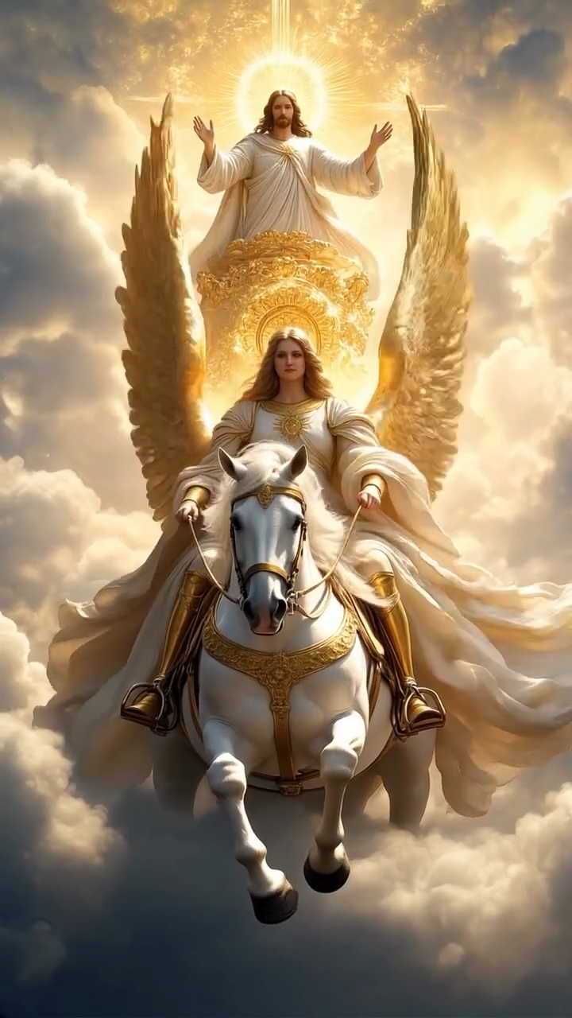
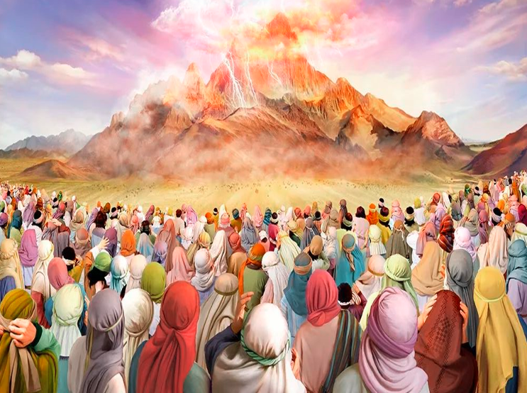
J’ADHERE
Amen !
« Vous avez vu vous-mêmes ce que j’ai fait à l’Egypte : je vous ai portés sur des ailes d’aigle et je vous ai fait venir à moi. » (Exode 19.4. Nouvelle Bible français courant.)

